Slide 1
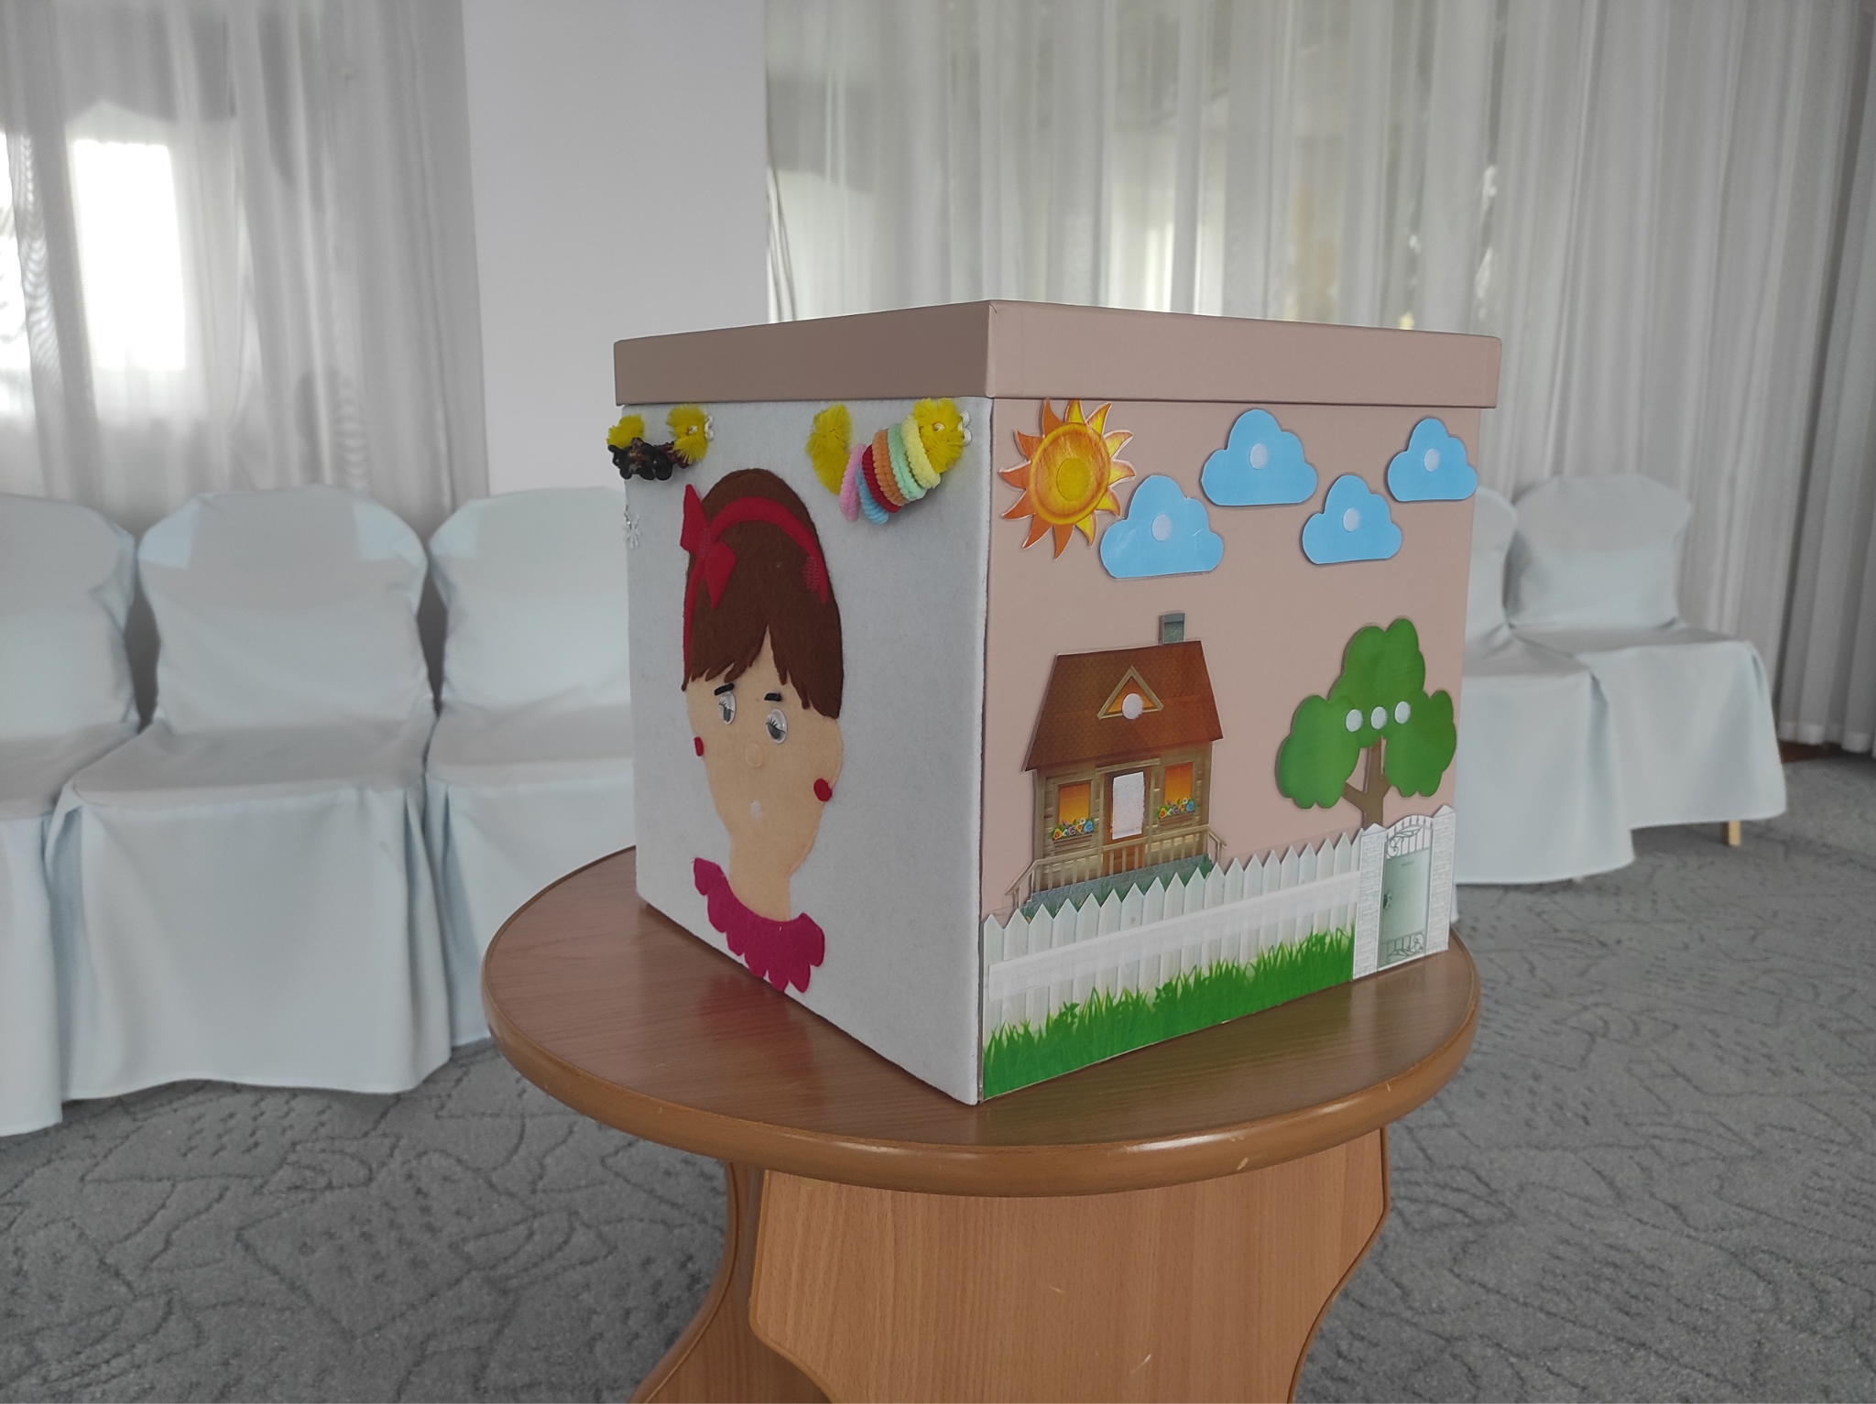
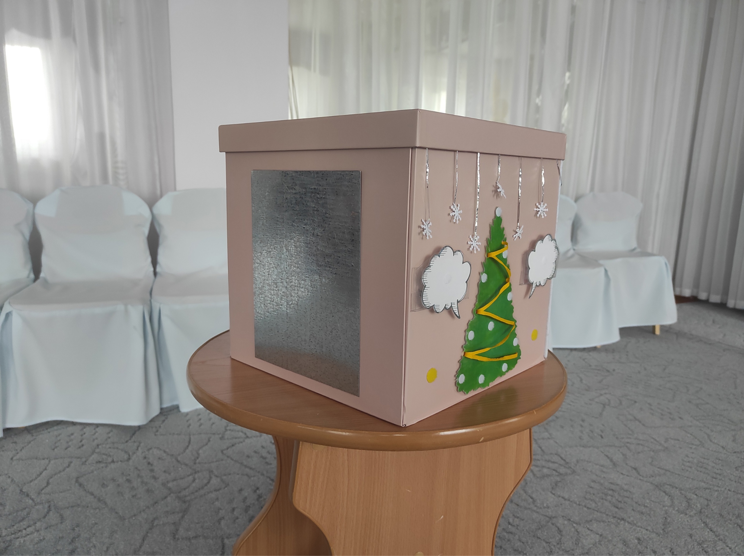
Дидактическое пособие по автоматизации и дифференциации звуков «Речевой сундучок»
Бельская Ольга Викторовна, учитель-логопед
Валецкая Кристина Максимовна, учитель-логопед
МАДОУ №112, г. Красноярск

Slide 2
Тема: Дидактическое пособие, направленное на развитие устной речи, фонематического слуха и мелкой моторики
Цель: Освоение фонетико-фонематической стороны речи ребенка на индивидуально-подгрупповых занятиях
Задачи:
Развивать умение принимать правильные артикуляционные позиции для нормированного произношения звука;
Развивать зрительное восприятие, внимание и мелкую моторику;
Развивать навык восприятия и дифференциации звуков;
Развивать навыки звуко-слогового анализа и синтеза;
Закреплять навыки произнесения звуков в слогах, словах, словосочетаниях и предложениях;
Закреплять графической образ буквы.
Пособие предназначено для детей с тяжелыми нарушениями речи 5-7 лет (старшая и подготовительная группа).
Предполагаемый результат: разнообразие стандартных индивидуальных занятий с ребенком, включение в работу игрового подхода, коррекция каждой из сторон речи в ходе постановки и автоматизации звуков, а также удерживание интереса ребенка и концентрация его внимания.

Slide 3
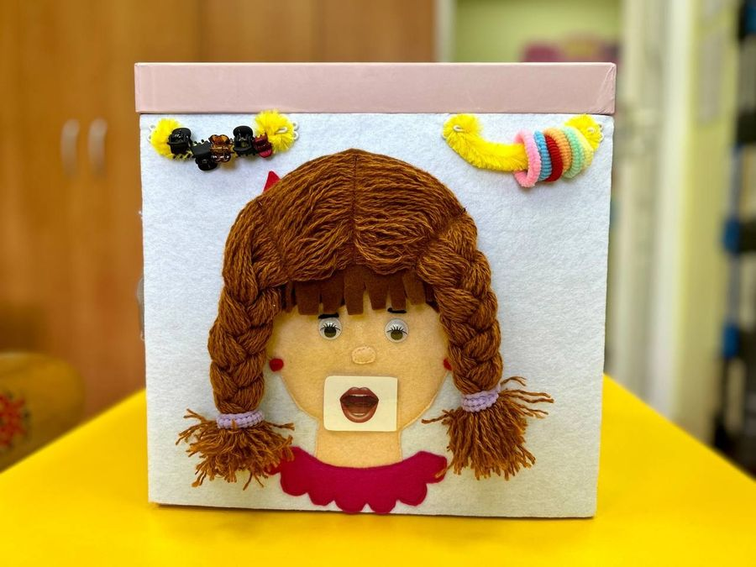
Многофункциональное дидактическое пособие «Речевой сундучок» представляет собой картонную коробку с крышкой, каждая из сторон которой является отдельным самостоятельным пособием. Грани коробки соединены между собой клёпками.
На первой стороне размещена изготовленная из фетра «девочка», к которой на липучки крепятся карточки с артикуляционной гимнастикой. Данная часть пособия направлена на развитие артикуляционной моторики, а также предусматривает возможность игр на развитие мелкой моторики («Заплети косички», «Приколи заколки» и т.п).
Материал для изготовления: Фетр цветной, пряжа, проволока, резинки, заколки, липучки, клей-пистолет, карточки с артикуляционной гимнастикой.

Slide 4
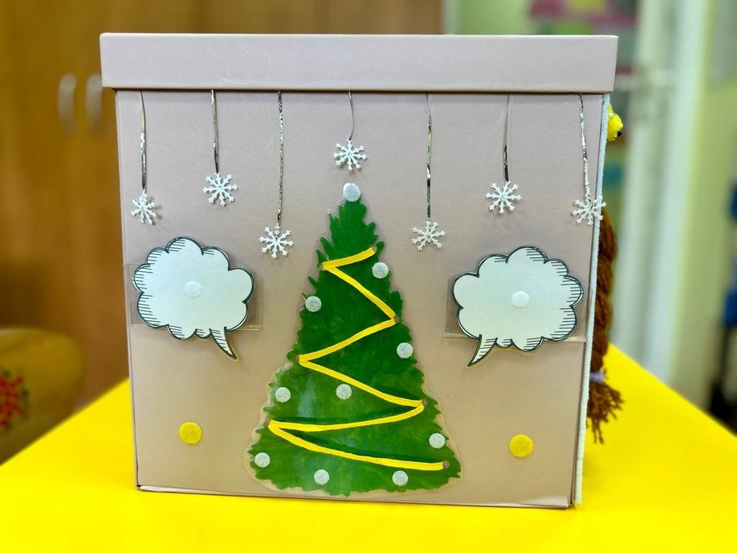
Вторая сторона «Речевого сундучка» представляет собой новогоднюю ёлку. На ёлке имеются липучки для автоматизации слогов, а также ленточка с прищепками для автоматизации звука в словах. По бокам от ёлки расположены лесные обитатели, меняющиеся в зависимости от дифференцируемых звуков, над ними - кармашки, в которые убирается картинка с соответствующим зверю звуком. Сверху расположены снежинки, предусмотренные для развития ротового выдоха.
Материал: Предметные картинки, листы для ламинирования, слоговые цепочки, липучки, прищепки, новогодний дождик, декоративные снежинки, лента, двухсторонний скотч.

Slide 5
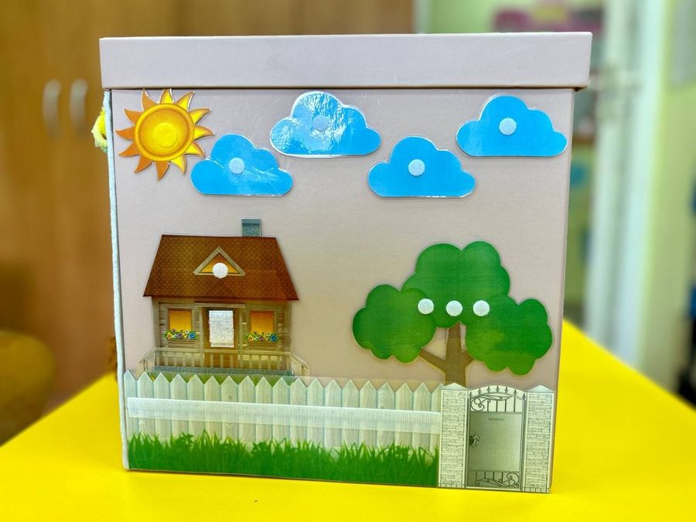
Еще одна сторона предназначена для звуко-слогового анализа и синтеза, на ней изображены домик и дерево, окруженные забором. Данная часть пособия нацелена на формирование знаний о характеристике автоматизированного звука, графическом образе буквы, умения делить на слоги, находить место звука в слове и строить звуковую схему слова. Усложненный вариант для подготовительной к школе группы предусматривает составление рассматриваемого слова из кассы букв ниже.
Материал: Предметные картинки, листы для ламинирования, схематичная характеристика звука, липучки разноцветные, липкая лента, слоговые схемы, алфавит, двухсторонний скотч

Slide 6
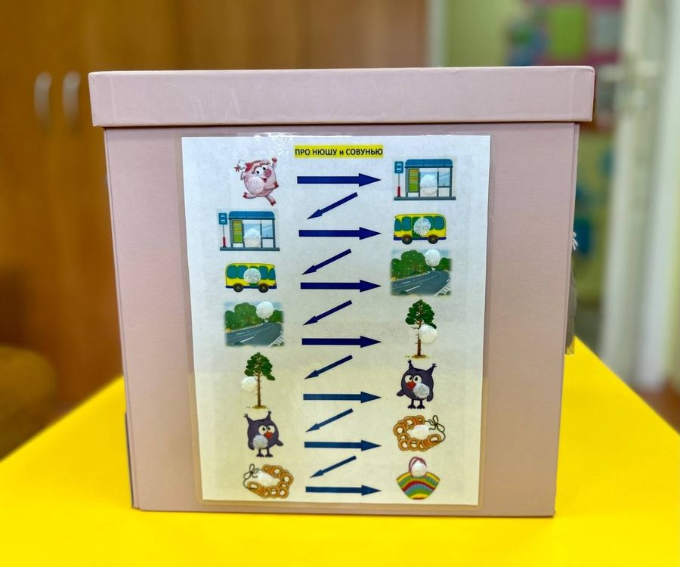
Последняя сторона состоит из магнитных листов, на которых изображены схемы текстов цепной структуры с липучками. На каждую липучку клеится соответствующая ей картинка, полностью дублирующая основную. Картинки на цепную структуры использованы под авторством учителя-логопеда Андриевской Н.М.
Материал: Магнитный лист, металлический лист, листы для ламинирования, липучки, двухсторонний скотч

Slide 7
Игра «Веселый Язычок»
Описание: Девочка из фетра имеет на месте губ липучку, предназначенную для крепления карточек с артикуляционной гимнастикой. Для педагога имеются также карточки с пояснением каждого упражнения.
Ход игры: Меняя карточки с артикуляционными упражнениями, которые крепятся на лицо «девочки», ребенок принимает соответствующую позу под счет учителя-логопеда или воспитателя, начиная с «Улыбочки».
Игра «Парикмахерская»
Описание: К «девочке» из фетра на липучках дополнительно крепится парик из пряжи. К заданию прилагаются различные заколки и резинки.
Ход игры: Ребенок заплетает косички, хвостики или пальчиками причесывает пряди, закалывает заколки-крабики, делая девочке прическу.
Игра «Метелица»
Описание: Над изображением новогодней ёлки на съемной липкой ленте прикреплены снежинки небольшого размера, предназначенные для развития ротового выдоха, силы и длительности воздушной струи.
Ход игры: Ребенок вдыхает носом и выдыхает через рот, вытягивая вперед губы и не надувая щеки, так, чтобы снежинки, подвешенные на дождике зашевелились, словно в зимнем лесу началась настоящая метель.

Slide 8
Игра «Новогодняя ёлочка»
Описание: На одной из сторон «Речевого сундучка» расположена ёлочка с липучками, похожими на новогодние шарики, украшенная яркой лентой. К заданию прилагаются слоги, картинки на автоматизацию определенного звука и разноцветные прищепки, чтобы ёлка казалась красочной и веселой.
Ход игры: В зависимости от этапа автоматизации звука ребенку предлагаются «новогодние шары» с изображением прямых и обратных слогов, которые крепятся липучками на ёлку, и/или картинки на автоматизацию определенного звука в разных положениях, которые ребенок крепит прищепками к «гирлянде» на ёлочке. Весь дидактический материал проговаривается ребенком с контролем произношения того звука, над которым ведется работа. Проговаривая слоги и/или слова, ребенок украшает свою ёлочку. Игра может дополняться заданиями «Посчитай до 5», «Много чего?», «Назови ласково» на материале отрабатываемых слов.

Slide 9
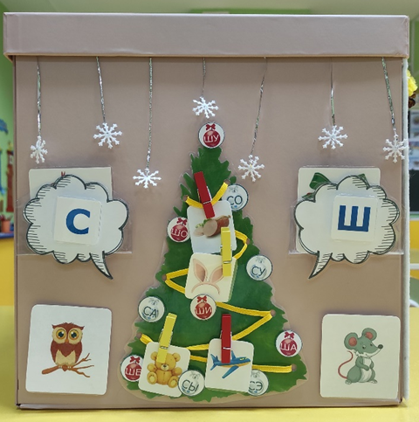
Игра «Подарки для зверят»
Описание: По бокам от изображения ёлки расположена пара зверей, олицетворяющих оппозиционные звуки (С-Ш, З-Ж, Ч-Щ и т.д). Над каждым из животных имеется кармашек, скрытый под облачком с графическим образом буквы. Дидактический материал представлен в виде подарков на Новый год, о которых мечтают лесные обитатели.
Ход игры: Ребенок называет изображенную картинку, которая ему досталась, и звук, который есть в этом слове, составляет предложения (их наполняемость может меняться в зависимости от речевой ситуации), например, «У Миши нет шапки», «Миша рад шапке», «Миша любит шапку», «Мишка думает о шапке» и т.д. Затем, в зависимости от звука, ребенок кладет картинку в тот или иной кармашек соответствующего животного или птицы, в названии которого тоже есть этот звук.

Slide 10
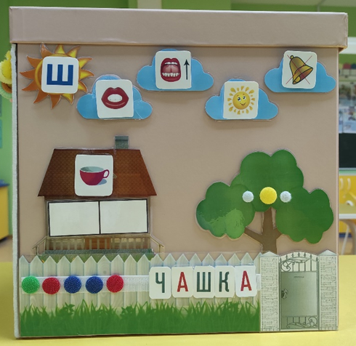
Игра «Звуковой домик»
Описание: «Звуковой домик» состоит из солнца, на котором изображена графическая буква; облаков, на которых представлена характеристика звука; дома, на который крепится слоговая схема; дерева для обозначения места звука в слове; забора, на котором составляется звуковая схема слова.
Ход игры: Педагог вместе с ребенком оговаривают характеристику звука, над которым работают, прикрепляя по ходу схемы на облака сверху. Затем, в зависимости от выпавшей ребенку картинки со словом, ему нужно найти количество слогов в слове, обозначив их схемой; выделить место звука в слове, обозначив жёлтым яблочком на первой, средней или последней ветке дерева и с помощью липучек синего, зеленого и красного цвета составить звуковую схему слова на заборе. В качестве усложнения задания можно попросить ребенка рядом со звуковой схемой собрать слово из букв.

Slide 11
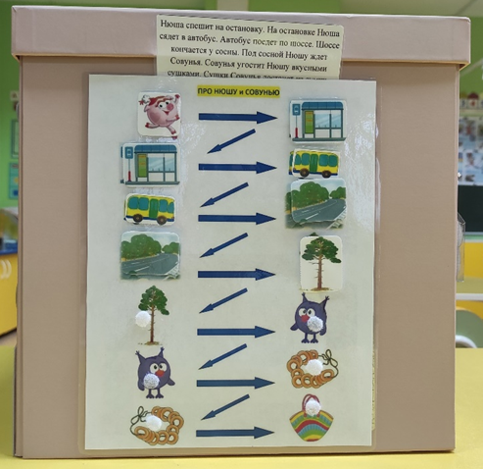
Игра «Цепная связь»
Описание: На одну из сторон коробки к магниту крепятся магнитные листы с изображением текстов цепной связи на один определенный звук, если это этап автоматизации, и несколько, если это этап дифференциации. На магнитные листы дополнительно крепятся карточки с картинками.
Ход игры: Ребенок знакомится с изображениями на схеме цепной связи и затем несколько раз прослушивает текст от педагога. Прикрепляя по очереди каждую из картинок на общую схему, следуя по стрелкам, ребенок составляет уже знакомые ему предложения, формируя их в текст, представленный ранее педагогом. При составлении рассказа необходимо контролировать правильность произношения отрабатываемых звуков.

Slide 12
Использование пособия «Речевой сундучок» на логопедических занятиях стало эффективным средством в автоматизации и дифференциации звуков, формировании фонематических процессов, овладении навыками связной речи и первичными навыками обучения грамоте. «Речевой сундучок» обеспечил закрепление навыков звукопроизношения в слогах, словах, словосочетаниях и в тексте, формирование звуко-слогового анализа и синтеза слов (умение давать характеристику звука, узнавать образ буквы, выделять место звука в слове, осуществлять подсчет слогов в слове и составлять звуковую схему слова), развитие связной речи (умение составлять предложения с опорой на графическое изображение, осуществлять пересказ текста).
Использование данного дидактического пособия на занятиях с детьми с ТНР позволило не только решить коррекционные задачи по постановке, автоматизации и дифференциации звуков на различном лексическом материале, но и благодаря игровому подходу у детей повысился интерес к занятиям, а сам коррекционный процесс стал более увлекательным. Дети стали более инициативными, самостоятельными. В ходе использования «Речевого сундучка» они стали более активно проявляли себя на индивидуальных занятиях, так как ребенок как равноправный участник коррекционного процесса принимает участие в подборе заданий, порядке и способе выполнения.

